Slide 1
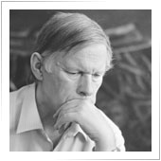

Прэзентацыя на тэму:
"Жыццё Васіля Быкава"

Slide 2
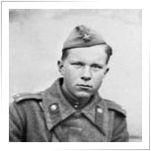
Васіль Уладзiмiравiч Быкаў нарадзіўся 19 чэрвеня 1924 году ў вёсцы Бычкі Ушацкага раёну Віцебскай вобласьці. Навучаўся на скульптурным аддзяленьні Віцебскай мастацкай вучэльні. Скончыў Саратаўскую пяхотную вучэльню. У 1942 годзе будучы пісьменьнік уступіў у шэрагі Чырвонай Арміі. Ваяваў на Другім і Трэцім Украінскіх франтах, прайшоў па тэрыторыі Румыніі, Баўгарыі, Вэнгрыі, Югаславіі, Аўстрыі, двойчы быў паранены.
Упершыню творы Васіля Быкава былі апублікаваныя ў 1947 годзе, аднак творчая біяграфія пісьменьніка пачынаецца з апавяданьняў, напісаных у 1951 годзе. Тэматыка раньніх апавяданьняў, дзеючымі асобамі якіх сталі жаўнеры і афіцэры, вызначыла далёйшы лёс Быкава, многія з твораў якога прысьвечаныя падзеям Вялікай Айчыннай вайны. Бескампраміснасьць прозы Быкава стала прычынай нападаў савецкай крытыкі, якая абвінавачвала пісьменьніка ў ачарненьні савецкага ладу.
У 1974 годзе Васіль Быкаў быў узнагароджаны Дзяржаўнай прэміяй СССР (за аповесьць "Дажыць да світання", 1973), у 1980 годзе атрымаў званьне Народнага пісьменьніка Беларусі, у 1986 годзе - быў уганараваны Ленінскай прэміяй за аповесьць "Знак бяды".
Некаторыя творы пісьменьніка, такія як аповесьці "Трецяя ракета" (1962), "Дажыць да світання", былі экранізаваныя.
Васіль Быкаў у Румыніі

Slide 3
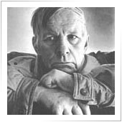
З 1972 па 1978 год Васіль Быкаў займаў пасаду сакратара Гарадзенскага аддзяленьня Саюзу пісьменьнікаў БССР.
Вядомасьць Васілю Быкаву прынесла аповесьць "Трэцяя ракета", напісаная ў 1962 годзе. У 1960-е ён публікуе аповесьці "Альпійская балада", "Мёртвым не баліць", у 1970-я - "Сотнікаў", "Абеліск", "Дажыць да світання", "Пайсці і не вярнуцца".
Гэтыя творы паставілі Васіля Быкава ў адзін шэраг з выдатнымі майстрамі ваеннай прозы XX стагодзьдзя.
Сярэдзіна 90-х нібыта вярнула пісьменьніка ў савецкія часы. Шырокая траўля ў дзяржаўнай прэсе, забарона, цэнзура на выхад яго новых твораў, пагаршэньне на гэтай глебе здароўя вымусілі Быкава пакінуць Радзіму. Некалькі гадоў ён жыў за мяжой.
У сьнежні 2002 году Васіль Быкаў пераехаў на сталае жыхарства ў Чэхію. Тады пісьменьнік сказаў, што ён "даўно марыў пасяліцца ў Чэхіі, заўсёды меў сымпатыю да гэтай краіны і яе грамадзянаў". У рашэньні праблемы пераезду Быкава ў Чэхію актыўны ўдзел прымала канцылярыя чэскага прэзыдэнта і асабіста Вацлаў Гавэл. Некалькі апошніх гадоў Герой Сацыялістычнай Працы, ляўрэат Ленінскай прэміі, народны пісьменьнік Беларусі пражываў у ФРГ, а да гэтага ў Фінляндыі.

Slide 4
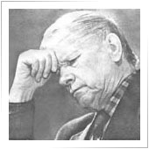
Некаторы час таму Быкаў перанёс у Чэхіі апэрацыю па выдаленьні ракавай пухліны страўніка. У Беларусі пісьменьнік знаходзіўся на рэабілітацыі пасьля перанесенай апэрацыі, аднак разьвіцьцё харобы спыніць не ўдалося...
Усяго некалькі дзён таму, 19 чэрвеня, Васілю Быкаву споўнілася 79 гадоў. У гэты дзень у райцэнтры Старыя Дарогі, на тэрыторыі прыватнага музэю выяўленчага мастацтва прайшло адкрыцьцё памятнага знака ў яго гонар. Пры жыццьці помнік ставяць толькі лепшым зь лепшых... Гранітны камень з бронзавым барэльефам Васіля Быкава стаіць зараз у музэі побач з іншымі памятнымі знакамі ў гонар знакамітых беларусаў. Тут ужо ўвекавечаныя імёны, напрыклад, дзяржаўнага дзеяча Вялікага Княства Літоўскага Льва Сапегі, паэта Максіма Багдановіча, паэтэсы Ларысы Геніюш.
Народны пісьменьнік Беларусі Васіль Быкаў памёр 22 чэрвеня 2003 года ў 20 гадзiн 30 хвiлiн у рэанімацыйным аддзяленьні

Slide 5
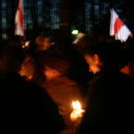
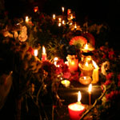
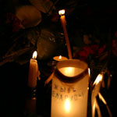
Адкрыцьцё надмагільнага помніка Васілю Быкаву
(2 лiстапада 2004 г.)
На менскіх Усходніх могілках 2 лістапада ўвечары ўрачыста адкрыты надмагільны помнік Васілю Быкаву. Надмагільным помнікам Васілю Быкаву родныя і сябры абралі невялікі сьветлы валун, дар з Хэльсынкі, на якім выбіты факсымільны подпіс пісьменьніка і даты ягонага жыцьця. На адкрыцьцё помніка прыйшлі каля тысячы чалавек.
Выступаючы на цырымоніі адкрыцьця помніка паэт Генадзь Бураўкін сказаў, што Быкаў вельмі любіў камяні і сам быў, як яны, цьвёрды і надзейны. Таму ў гэтым валуне шмат сэнсу і надзеі.
(Бураўкін:) “Я думаю, што на той камень, які сёньня пастаўлены на магіле Васіля Быкава, будзе часта спускацца сонца і будзе непрыкметна прыходзіць час, каб абаперціся на гэты камень і падумаць і ўгледзецца ў той дзень, які будзе займацца над Беларусьсю. І спадзявацца, што нарэшце гэты дзень будзе радасным. Ну а тое, што гэты камень сьветлы, і што нават ноччу ён будзе сьвяціцца, мы з вамі павінны паклапаціцца”.
Валун на магілу Быкава – гэта дар гораду Хэльсынкі, дзе пісьменьнік на запрашэньне Фінскага ПЭН-цэнтру жыў некалькі апошніх гадоў.
На ўрачыстае адкрыцьцё помніка прыехаў зь Вільні амбасадар Фінляндыі ў Літве Ціма Лахельмэ. Вось як ён патлумачыў нашаму радыё, чаму ён сёньня прыйшоў да магілы Васіля Быкава.
(Лахельмэ: ) “Я атрымаў у Вільні запрашэньне і адразу вырашыў, што трэба прыехаць, каб ушанаваць памяць вялікага пісьменьніка. Для Фінляндыі, для нашага ўраду, для фінскага народу, мы лічым, што гэта вельмі важная культурная імпрэза”.
Апрача фінскага на цырымоніі прысутнічалі амбасадары ўсіх эўрапейскіх краінаў, акрэдытаваных ў Беларусі, а таксама амбасадар Злучаных Штатаў Амэрыкі Джордж Крол.
Ніводнага афіцыйнага прадстаўніка ад беларускіх уладаў не было.
Да магілы Быкава прыйшлі родныя, сябры, вядомыя грамадзкія дзеячы, простыя чытачы – каля тысячы чалавек. У іх рукох кветкі, сьвечкі і нацыянальныя сьцягі, якія ярка вылучаліся нават у вечаровым змроку.
І ў гэтым віцэ-прэзыдэнт Беларускага ПЭН-цэнтру Валянцін Тарас убачыў глыбокую сымбалічнасьць лёсу краіны і асабістага шляху Быкава.
(Тарас: ) “У канцы кожнага крыжовага шляху – усё ж такі сьвятло, сьвятло надзеі, сьвятло шчасьця. Гэтае сьвятло ў канцы крыжовага шляху нашага Васіля гарыць і сёньня ў гэтых сьвечках і ў нашых сэрцах. І так будзе заўсёды”.
1

Slide 6
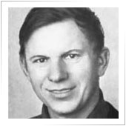
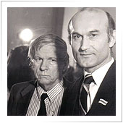
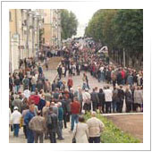
Васiлю Быкаву
Час стагоддзі, як касой сцінае,
Веры, царствы, догмы йдуць да ценяў...
Усё мінае - Гонар не мінае,
Бо народжаны адным сумленнем.
Калі сонца выб'ецца з туману,
Толькі іх і ўспомніць хор народаў,
Воінаў сваіх, святых і зраненых,
Рыцараў сумлення і свабоды.
Уладзiмер КАРАТКЕВIЧ

Slide 7

«Парадоксы жыцьця»:
Афганец (аповесьць); Бутэльчына, альбо Прэзiдэнт на дрэве (апавяданьне); Герой (прыпавесьць); Чорная сiла (фантастычная прыпавесьць); "Букет ружаў"; Абы цiха (памфлет); Iнтэграцыя (фантастычны аповед); Парадоксы жыцьця (запiсы розных гадоў);

